Slide 1


ỦY BAN NHÂN DÂN QUẬN LONG BIÊN
TRƯỜNG TIỂU HỌC ĐÔ THỊ VIỆT HƯNG
BÀI GIẢNG ĐIỆN TỬ
KHỐI 3
MÔN: TIẾNG VIỆT

Slide 2


Slide 3


Slide 4

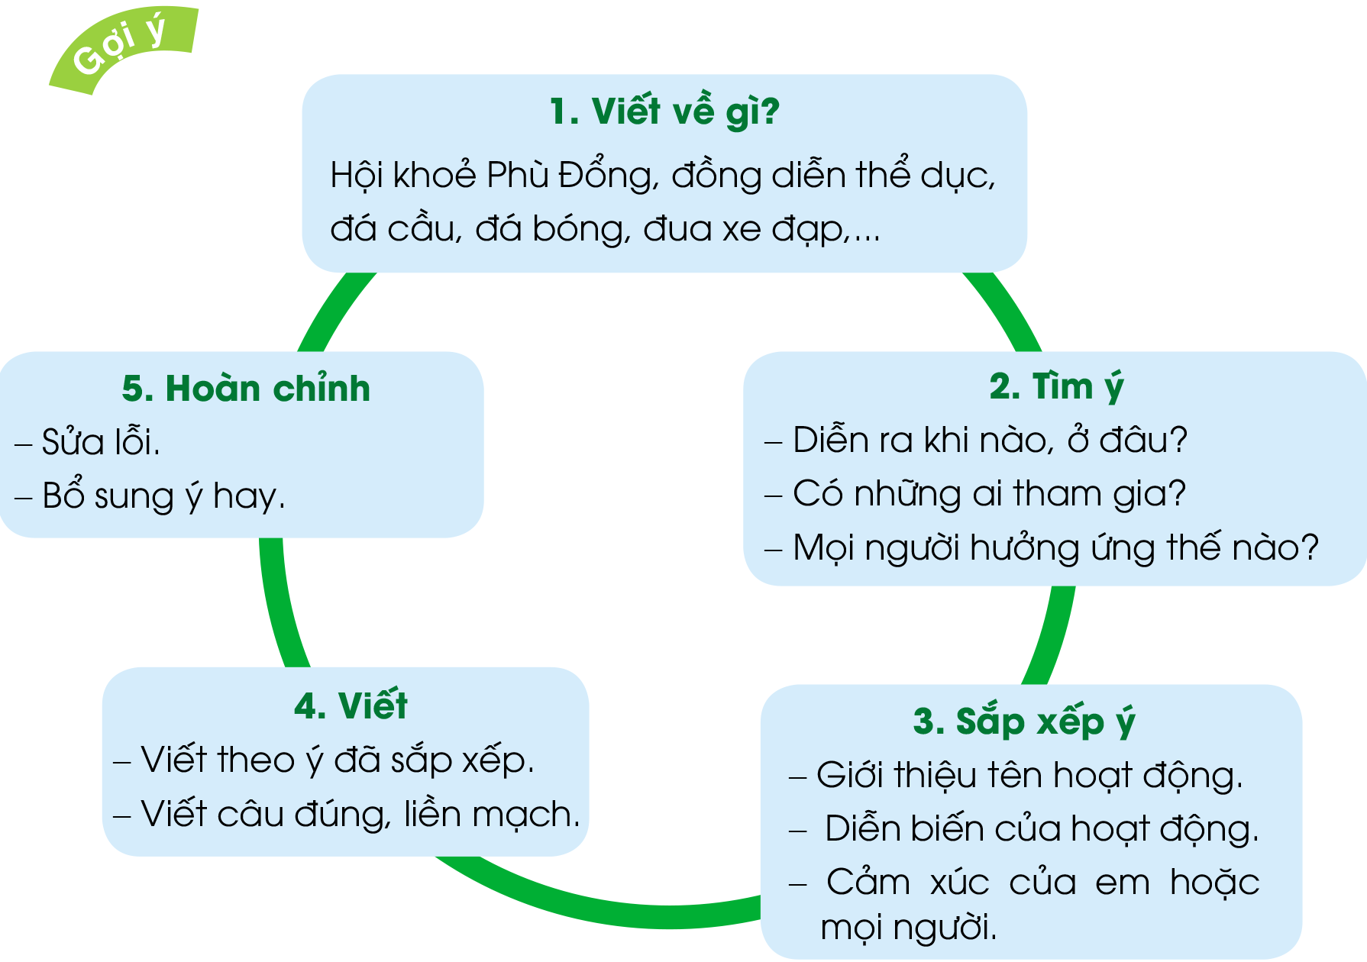


1. Viết một bản tin ngắn về một hoạt động thể thao ở trường em.
2. Viết một bản tin ngắn về một buổi thi đấu thể thao mà em được xem.
Thảo luận nhóm

Slide 5
CHIA SẺ TRƯỚC LỚP

Slide 6


Slide 7

Tư thế ngồi viết
- Lưng thẳng không tì ngực vào bàn.
- Ngồi hơi cúi.
- Mắt cách vở khoảng 25 - 30cm.
- Tay phải cầm bút.
-Tay trái tì nhẹ lên mép vở để giữ.
-Hai chân để song song thoải mái.

Slide 8
CHIA SẺ TRƯỚC LỚP

Slide 9

Tiêu chí đánh giá bài làm:
- Bài viết rõ ràng, đủ nội dung.
- Mắc ít lỗi chính tả, ngữ pháp, sử dụng đúng các dấu câu.
- Vẽ, tô màu, trang trí cho bài viết và dán hình (nếu có).

Slide 10
Bình chọn

Slide 11
Bài tham khảo:
Ngày 1 tháng 11, Trường Tiểu học Võ Thị Sáu đã khai mạc Hội khoẻ Phù Đổng, hưởng ứng phong trào “Khoẻ để học tập tốt và xây dựng đất nước”. Ngày hội đã thu hút sự tham gia của HS toàn trường và được các thầy cô nhiệt liệt cổ vũ. Các “vận động viên nhí” đã tranh tài ở các môn thể thao; cờ vua, đá bóng, cầu lông, kéo co, thể dục nhịp điệu, võ cổ truyền,... Dù thắng hay thua, các học sinh đều hào hứng thi đấu hết mình, tạo nên một không khí thể thao sôi động trong trường học.

Slide 12



Slide 13



